Slide 1




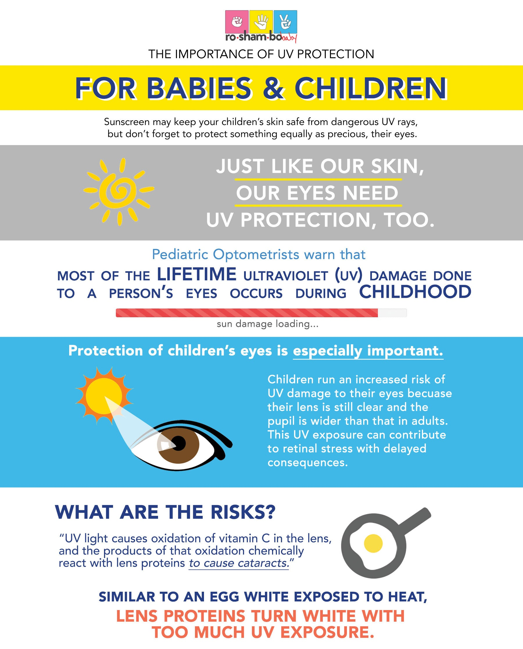


ProtecȚia solară – un pas important SPRE sănătate!
August 2022
Material adresat părinților
IMPORTANȚA PROTECȚIEI OCHILOR
COPIILOR DE RADIAȚIA UV
Cremele de protecție solară protejează pielea copiilor dvs. de razele UV dăunătoare, dar nu uitați să le protejați și ochii!
Protecția ochilor copiilor este deosebit de importantă!
Copiii prezintă un risc crescut de lezare a ochilor de către radiațiile UV, deoarece cristalinul lor este încă clar și pupila este mai largă decât la adulți. Această expunere la UV poate contribui la stresul retinian cu consecințe ulterioare.
CARE SUNT RISCURILE?
Razele ultraviolete provoacă oxidarea vitaminei C în cristalin, iar produsele acestei oxidări reacţionează chimic cu proteinele din cristalin provocând cataractă.
SIMILAR CU ALBUȘUL DE OU EXPUS LA CĂLDURĂ, PROTEINELE DIN CRISTALIN DEVIN ALBE LA PREA MULTĂ EXPUNERE LA UV!
DIRECȚIA DE SĂNĂTATE PUBLICĂ SIBIU
Material realizat în cadrul subprogramului de evaluare și promovare a sănătății și educație pentru sănătate al Ministerului Sănătății – pentru distribuție gratuită

